Slide 2

c
UIDADO E
AMOR PELOS MEMBROS
Don McFarlane

Slide 3

a primeira responsabilidade dos líderes é cuidar dos crentes que Deus lhes confiou.

Slide 4
“Minhas ovelhas ouvem a minha voz, eu as conheço e elas me seguem”.
João 10:27 (NVKJ)

Slide 5

O pastoreio cristão no seu cerne tem a ver com a maneira como os líderes se relacionam com seus membros.

Slide 6

Um perigo sempre presente para pastores, evangelistas e líderes da igreja local é a tentação de agir mais como vendedores sem princípios do que pastores em “servir” à igreja.

Slide 7
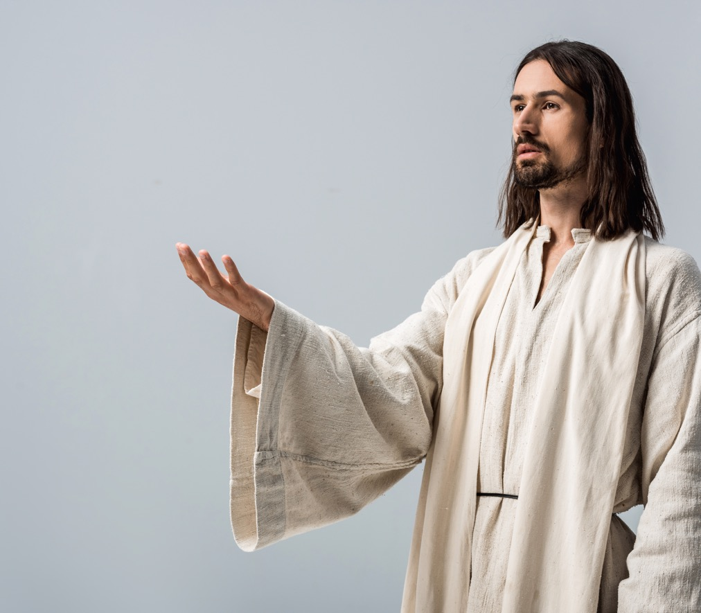
Cristo convoca os líderes da igreja para amar seus membros a qualquer custo.

Slide 8

OS MEMBROS raramente aceitarão um líder que realmente não cuida deles.

Slide 9
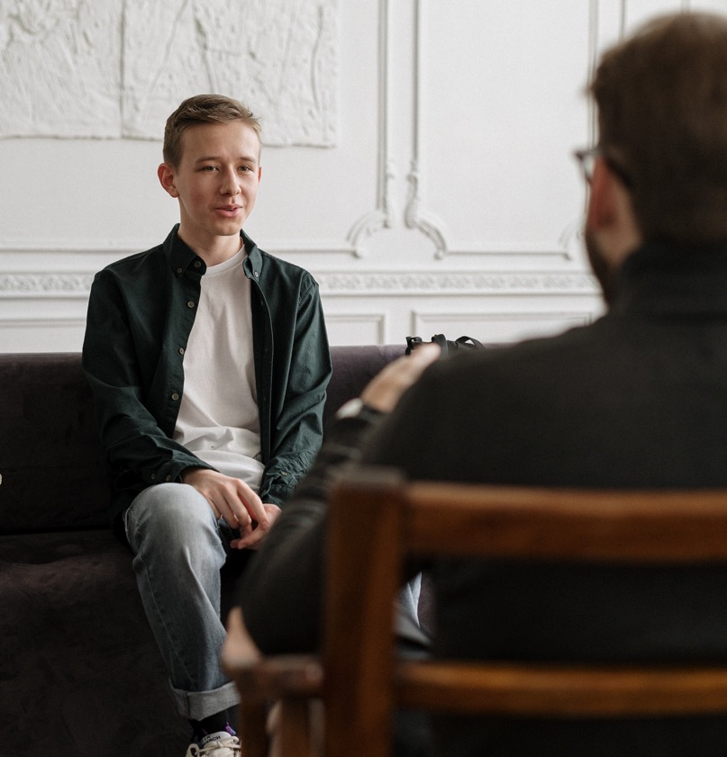
Cuidar toma tempo, mas é isso que os bons líderes e os bons pastores fazem.

Slide 10
“Tenho compaixão desta multidão; já faz três dias que eles estão comigo e nada têm para comer. Se eu os mandar para casa com fome, vão desfalecer no caminho, porque alguns deles vieram de longe”.
MarcOS 8:2,3 NVI

Slide 11
Programas de Missão

Slide 12
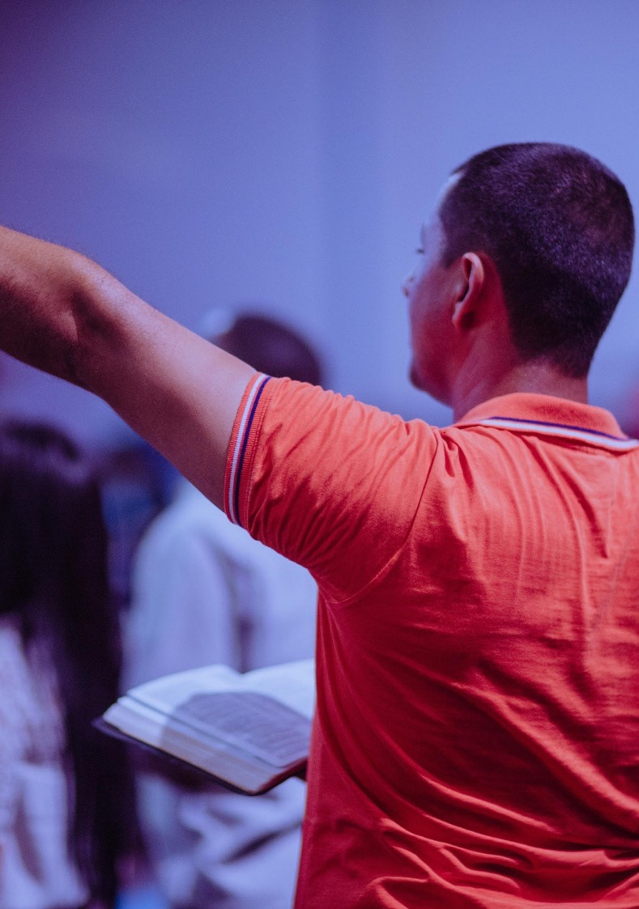
Música fina, edifícios atraentes e pregações inspiradoras são todos desejáveis, mas não são a razão para a existência da igreja.

Slide 13
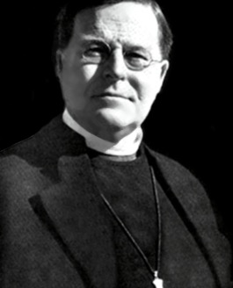
“A igreja é a única instituição que existe principalmente para o benefício daqueles que não são seus membros".
William Temple
William Temple, Arcebispo de Canterbury de 1942-1944.

Slide 14
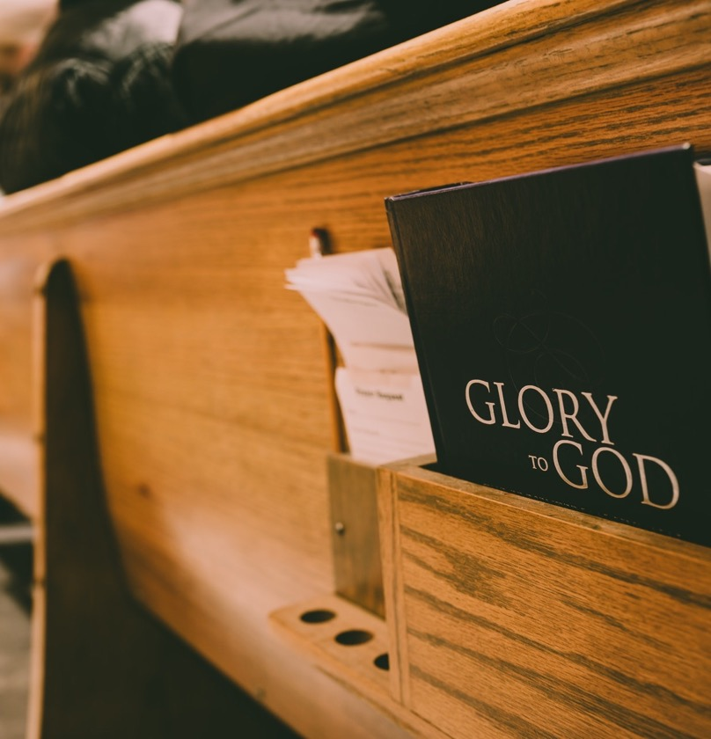
“Nós somos felizes como estamos; conhecemos todos aqui, e nos sentimos bem ​​uns com os outros. Nós não saberíamos como se relacionar com novas pessoas entrando na igreja”.

Slide 15
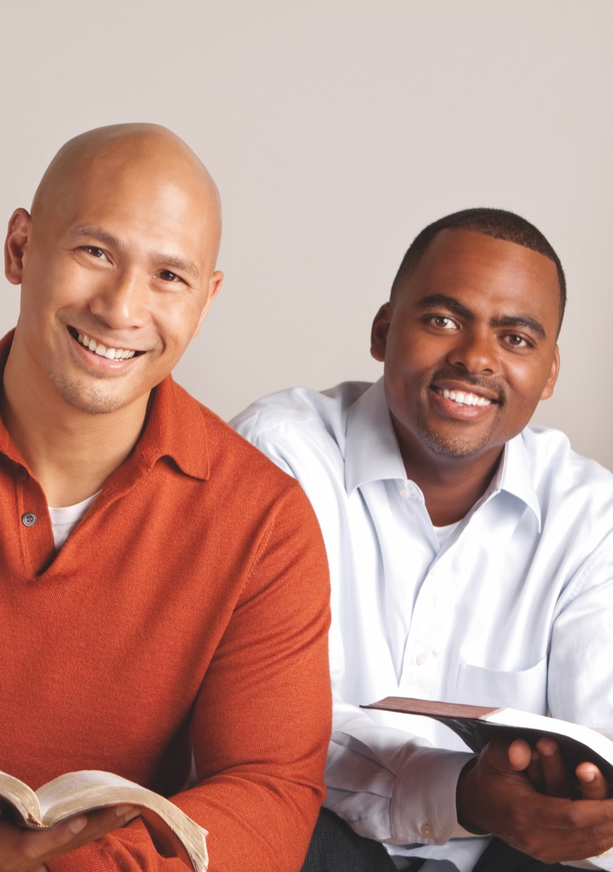
Paixão pela missão da igreja e envolvimento ativo com a comunidade em si tem um forte apelo aos membros.

Slide 16

Ter programas orientados pela missão em qualquer nível da igreja é fundamental para os membros doarem, não apenas fiel e generosamente, mas também com sacrifício.

Slide 17
ABERTURA E RESPONSABILIDADE

Slide 18
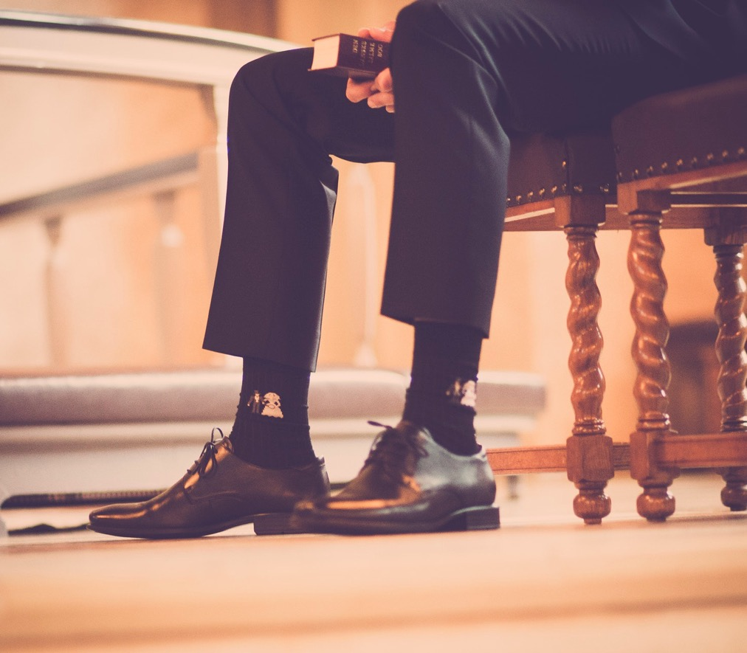
Os membros da igreja também são interessados.

Slide 19

Uma campanha de transparência com os membros de nossa igreja sobre como os fundos da associação estavam sendo usados.

Slide 20

O forte desempenho financeiro, tem muito a ver com sua ênfase na abertura e responsabilidade.

Slide 21
PROMOVER A DOAÇÃO COMO PARCERIA COM DEUS

Slide 22
“Contudo, aos que o receberam, aos que creram em seu nome, deu-lhes o direito de se tornarem filhos de Deus, os quais não nasceram por descendência natural, nem pela vontade da carne nem pela vontade de algum homem, mas nasceram de Deus”.
João 1:12 NVI

Slide 23
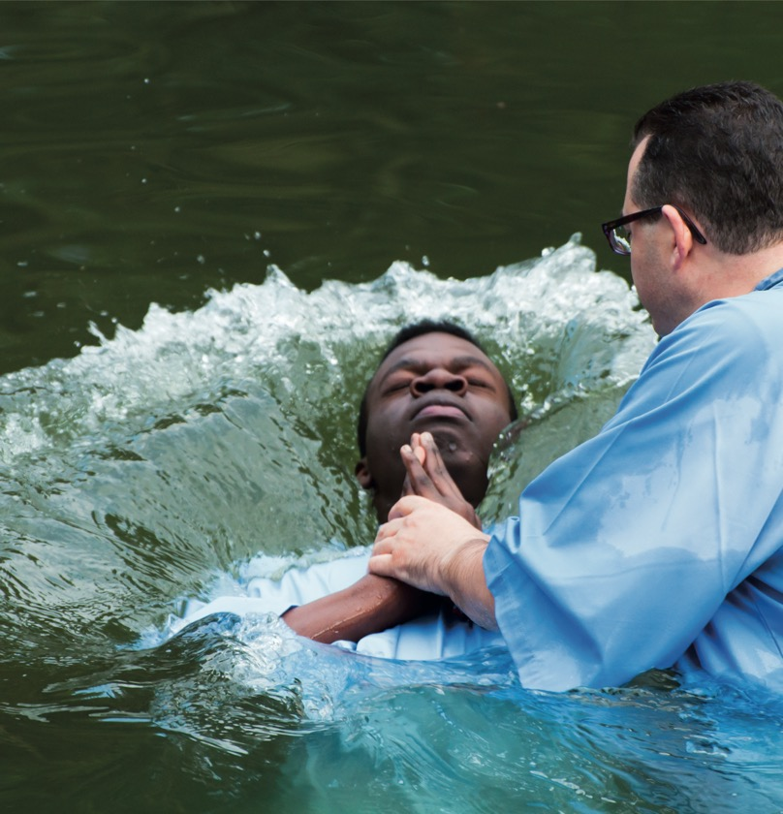
Deus nos convidou a unirmos a Ele em Seu empreendimento principal, que é salvar a família humana das consequências eternas do pecado.

Slide 24
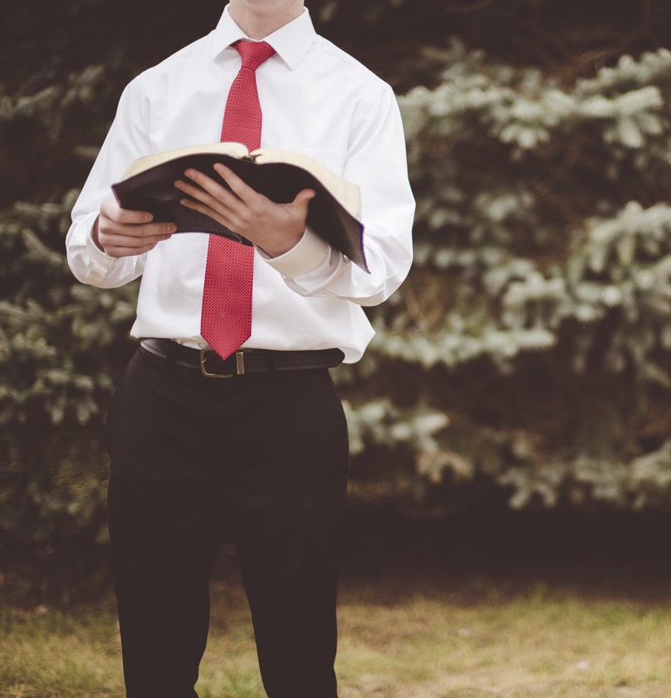
Quando Ele convida Seus filhos a devolver o dízimo e apoiar os ministérios da igreja com suas ofertas, Ele está oferecendo a eles a oportunidade de se envolverem na empresa mais importante e de longa duração que existe.

Slide 25
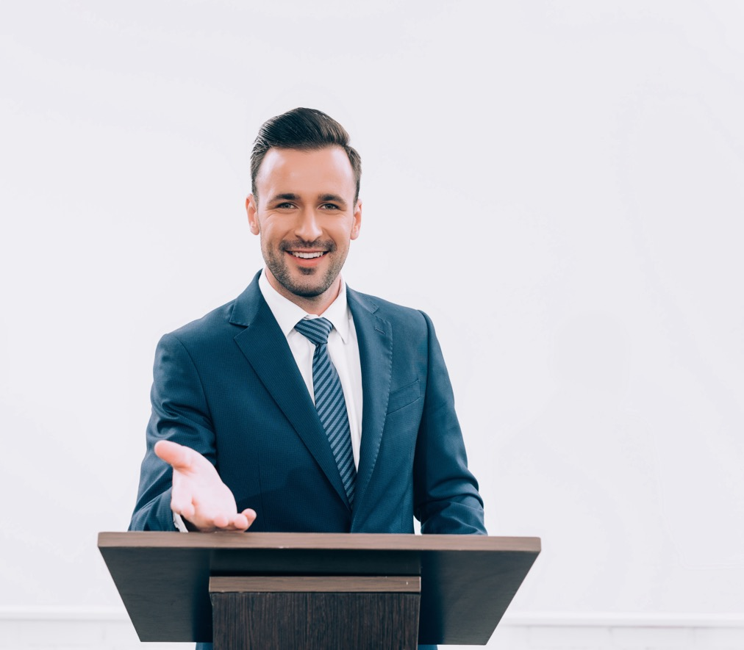
É dever do líder entusiasmar os membros com essa parceria.

Slide 26
“Deus planejou o sistema de beneficência, a fim de que o homem se pudessem tornar como seu Criador: de índole benevolente e abnegada, e ser finalmente coparticipante de Cristo, da eterna e gloriosa recompensa” .
Ellen G. White, Conselhos sobre mordomia, p. 15

Slide 27
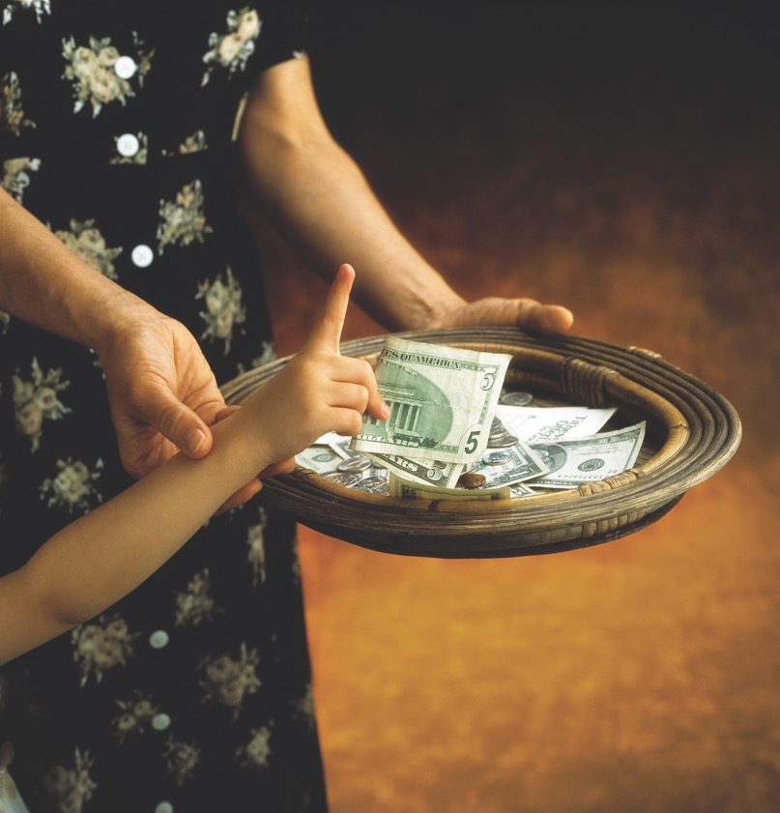
Fidelidade e Generosidade em uma congregação É o resultado de mostrar aos nossos membros a face de Deus...

Slide 28

...Conservando a missão da igreja no centro dos planos e programas da igreja...

Slide 29
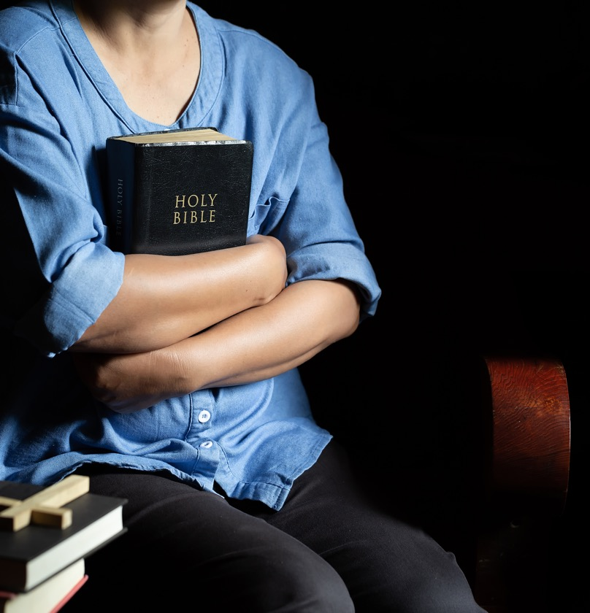
...tratando cada membro como interessado e enfatizando a parceria divino-humana no “empreendimento de salvação”.

